Slide 1
Киево-Печерская лавра

Slide 2
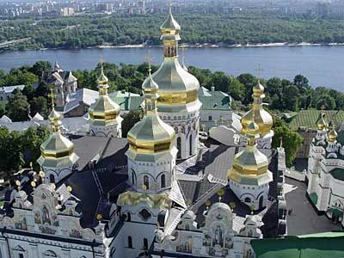
Киево-Печерская лавра
Страна: Украина
Город: Киев
Конфессия: Православие
Основатель: Антоний Печерский
Дата основания: 1051 год

Slide 3
Киево-Печерская лавра
Киево-Печерская Лавра находится в центре Киева, на правом, высоком берегу Днепра, и занимает два холма, разделённых глубокой ложбиной, спускающейся до Днепра. В XI веке сюда удалялся для молитвы священник Иларион, который ископал здесь для себя пещеру. В 1051 году Иларион был поставлен митрополитом Киевским и его пещера опустела. Около того времени в Киев пришёл с Афона монах Антоний, уроженец Любеча; жизнь в киевских монастырях пришлась ему не по нраву, и он поселился в пещере Илариона.
Антоний Печерский

Slide 4
Киево-Печерская лавра
Благочестие Антония привлекло в его пещеру последователей, в числе которых был и Феодосий из Курска. Когда их число возросло до 12, они устроили для себя церковь и кельи. Антоний поставил в игумены Варлаама, а сам удалился на соседнюю гору, где выкопал для себя новую пещеру.
Число приходящих в обитель всё увеличивалось, и Антоний испросил у великого князя Изяслава Ярославича всю гору над пещерой. Была построена церковь на месте нынешнего главного собора; возникший монастырь получил название Печерского.

Slide 5
Киево-Печерская лавра
Киево-Печерская Лавра разделялась на четыре части: Великая лаврская церковь, или Успенский собор, Больничный Троицкий монастырь, Ближние Пещеры и Дальние Пещеры. Вход в лавру проходит через надвратную Троицкую церковь, древнейшую сохранившуюся церковь домонгольского периода.

Slide 6
Киево-Печерская лавра
1 Троицкая надвратная церковь. 2 Крепостные стены 3 Башня Ивана Кущника 4 Часовая башня 5 Онуфриевская башня 6 Малярная башня 7 Никольский больничный храм 8 Бывшие больничные покои Никольского монастыря 9 Бывшие келии соборных старцев 10 Бывшая иконная мастерская Лавры 11 Большая Лаврская колокольня 12 Собор Успения Пресвятой Богородицы 13 Бывший экономический корпус 14 Церковь Всех Святых. Экономические ворота 15 Церковь Спаса на Берестове 16 Ковнировский корпус 17 Корпус бывшей типографии 18 Бывший дом наместника Лавры 19 Фонтан 20 Здание бывших митрополичьих покоев 21 Бывшая трапезная палата 22 Трапезная церковь во имя пр. Антония и Феодосия 23 Южные ворота 24 Крестовоздвиженская церковь. 25 Вход в Ближние пещеры 26 Колокольня на Ближних пещерах 27 Дебоскетовская стена 28 Аннозачатиевская церковь 29 Церковные лавки 30 Церковь Рождества пресвятой Богородицы 31 Колокольня на Дальних пещерах 32 Резиденция Митрополита Киевского и всея Украины 33 Галерея, ведущая к Ближним пещерам 34 Галерея к Дальним пещерам 35 Церковь Воскресения Христова 36 Вход в Дальние пещеры через Аннозачатьевский храм 37 Конференцзал 38 Хозяйственные ворота 39 Церковь "Живописный источник» 40 Киевские Духовные Академия и Семинария 41 Гостиница для священников 42 Гостиница для паломников 43 Колодец преп. Антония 44 Колодец преп. Феодосия 45 Паломнический отдел Киево-Печерской Лавры.

Slide 7
Киево-Печерская лавра
В. В. Верещагин. «Великая церковь Киево-Печерской лавры» (1905)
Главный храм Киево-Печерской лавры - Великая Печерская Церковь (Успенский собор) - находится напротив Святых врат, посреди центральной площади Верхней лавры. С его созданием открылась новая страница истории древнерусского зодчества и иконописи. По свидетельству преподобного Нестора Летописца, каменная церковь Успения в Печерском монастыре была заложена по благословению преподобного Антония святым игуменом Феодосием и епископом Михаилом в 1072 г. Время разрушало этот храм, преображало и воссоздавало вновь, как незыблемую святыню Православия. Все главные святыни лавры всегда хранились в Великой Церкви.

Slide 8
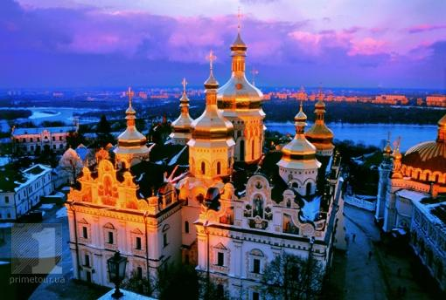
Киево-Печерская лавра

